Slide 1
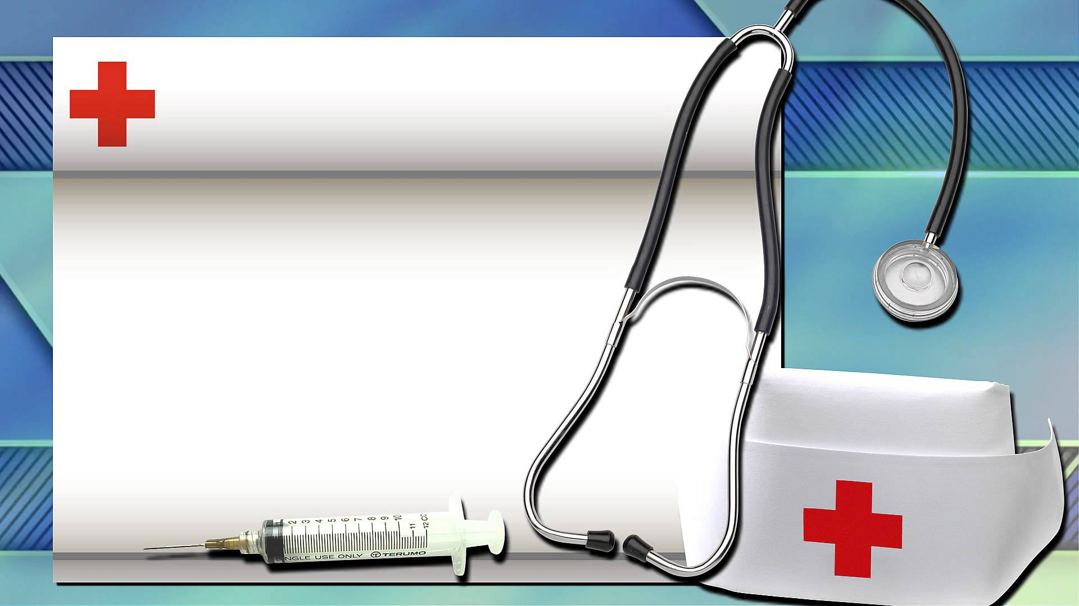
ОКАЗАНИЕ ПЕРВОЙ МЕДИЦИНСКОЙ ПОМОЩИ

Slide 2
Оказание первой помощи
— это естественная часть жизни людей характерная для различных исторических эпох. Ее возникновение относится к глубокой древности.
О первой помощи упоминается в египетских папирусах, в греческих и древнеримских легендах. Люди часто встречались с необходимостью оказания первой помощи при травмах, кровотечениях, отравлениях и т.п. и оказывали ее в меру своих знаний, умений и навыков, которые передавались из поколения в поколение.

Slide 3
Статья 31. Первая помощь.
1. Первая помощь до оказания медицинской помощи оказывается гражданам при несчастных случаях, травмах, отравлениях и других состояниях и заболеваниях, угрожающих их жизни и здоровью, лицами, обязанными оказывать первую помощь в соответствии с федеральным законом или со специальным правилом и имеющими соответствующую подготовку, в том числе сотрудниками органов внутренних дел Российской Федерации, сотрудниками, военнослужащими и работниками Государственной противопожарной службы, спасателями аварийно-спасательных формирований и аварийно-спасательных служб.
2. Перечень состояний, при которых оказывается первая помощь, и перечень мероприятий по оказанию первой помощи утверждаются уполномоченным федеральным органом исполнительной власти.

Slide 4
1. Медицинская помощь оказывается медицинскими организациями и классифицируется по видам, условиям и форме оказания такой помощи.
2. К видам медицинской помощи относятся:
1) первичная медико-санитарная помощь;
2) специализированная, в том числе высокотехнологичная, медицинская помощь;
3) скорая, в том числе скорая специализированная, медицинская помощь;
4) паллиативная медицинская помощь.
3. Медицинская помощь может оказываться в следующих условиях:
1) вне медицинской организации (по месту вызова бригады скорой, в том числе скорой специализированной, медицинской помощи, а также в транспортном средстве при медицинской эвакуации);
2) амбулаторно (в условиях, не предусматривающих круглосуточного медицинского
наблюдения и лечения), в том числе на дому при вызове медицинского работника;
3) в дневном стационаре (в условиях, предусматривающих медицинское наблюдение и
лечение в дневное время, но не требующих круглосуточного медицинского наблюдения и
лечения);
4) стационарно (в условиях, обеспечивающих круглосуточное медицинское наблюдение и
лечение).

Slide 5
Статья 98. Ответственность в сфере охраны здоровья.
1. Органы государственной власти и органы местного самоуправления, должностные лица организаций несут ответственность за обеспечение реализации гарантий и соблюдение прав и свобод в сфере охраны здоровья, установленных законодательством Российской Федерации.
2. Медицинские организации, медицинские работники и фармацевтические работники несут ответственность в соответствии с законодательством Российской Федерации за нарушение прав в сфере охраны здоровья, причинение вреда жизни и (или) здоровью при оказании гражданам медицинской помощи.
3. Вред, причиненный жизни и (или) здоровью граждан при оказании им медицинской помощи, возмещается медицинскими организациями в объеме и порядке, установленных законодательством Российской Федерации.

Slide 6
Ст. 41 Закон об образовании в последней действующей редакции от 15 июля 2016 года.
1. Охрана здоровья обучающихся включает в себя:
• 1) оказание первичной медико-санитарной помощи в порядке, установленном законодательством в сфере охраны здоровья;
• 2) организацию питания обучающихся;
• 3) определение оптимальной учебной, внеучебной нагрузки, режима учебных занятий и продолжительности каникул;
• 4) пропаганду и обучение навыкам здорового образа жизни, требованиям охраны труда;
• 5) организацию и создание условий для профилактики заболеваний и оздоровления обучающихся, для занятия ими физической культурой и спортом;

Slide 7
• 6) прохождение обучающимися в соответствии с законодательством Российской Федерации медицинских осмотров, в том числе профилактических медицинских осмотров, в связи с занятиями физической культурой и спортом, и диспансеризации;
• 7) профилактику и запрещение курения, употребления алкогольных, слабоалкогольных напитков, пива, наркотических средств и психотропных веществ, их прекурсоров и аналогов и других одурманивающих веществ;
• 8) обеспечение безопасности обучающихся во время пребывания в организации, осуществляющей образовательную деятельность;
• 9) профилактику несчастных случаев с обучающимися во время пребывания в организации, осуществляющей образовательную деятельность;
• 10) проведение санитарно-противоэпидемических и профилактических мероприятий;
• 11) обучение педагогических работников навыкам оказания первой помощи.

Slide 8
К медицинской помощи относятся:
• Первичная медико-санитарная помощь;
• Специализированная, в том числе высокотехнологичная, медицинская помощь;
• Скорая, в том числе скорая специализированная, медицинская помощь;
• Паллиативная медицинская помощь.

Slide 9
К медицинской помощи относятся:
Первая помощь определяется как помощь, которая оказывается пострадавшим до медицинской помощи. Она оказывается гражданам при несчастных случаях, травмах, отравлениях и других состояниях, и заболеваниях, угрожающих их жизни и здоровью.
Первая помощь определяется как вид медицинской помощи, включающий комплекс простейших мероприятий, выполняемых непосредственно на месте поражения или вблизи него в порядке само- и взаимопомощи, а также участниками аварийно-спасательных работ, в том числе и медицинскими работниками, с использованием табельных и подручных средств.

Slide 10
Первую помощь обязаны оказывать лица, имеющие соответствующую подготовку, в том числе сотрудники органов внутренних дел Российской Федерации,
Государственной противопожарной службы, спасателями аварийно-спасательных формирований и аварийно-спасательных служб. Водители транспортных средств и другие лица вправе оказывать первую помощь при наличии соответствующей подготовки и (или) навыков.
Перечень состояний и мероприятий, при которых оказывается первая помощь, определен Приказом Минздравсоцразвития России от 04.05.2012 № 477н (ред. От 07.11.2012) «Об утверждении перечня состояний, при которых оказывается первая помощь, и перечня мероприятий по оказанию первой помощи».
В соответствии со статьей 31 Федерального закона от 21 ноября 2011 года участниками аварийно-спасательных работ, в том числе и медицинскими работниками, с использованием табельных и подручных средств.

Slide 11
Первую помощь обязаны оказывать лица, имеющие соответствующую подготовку, в том числе
сотрудники органов внутренних дел Российской Федерации,
Государственной противопожарной службы, спасателями аварийно-спасательных
формирований и аварийно-спасательных служб. Водители транспортных средств
и другие лица вправе оказывать первую помощь при наличии соответствующей подготовки и (или) навыков.
Перечень состояний и мероприятий, при которых оказывается первая помощь, определен Приказом Минздравсоцразвития России от 04.05.2012 № 477н (ред. от 07.11.2012) «Об утверждении перечня состояний, при которых оказывается первая помощь, и перечня мероприятий по оказанию первой помощи» в соответствии со статьей 31 Федерального закона от 21 ноября 2011 года.

Slide 12
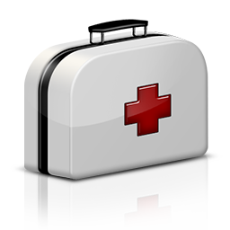
ОКАЗАНИЕ ПЕРВОЙ ПОМОЩИ.

Slide 13
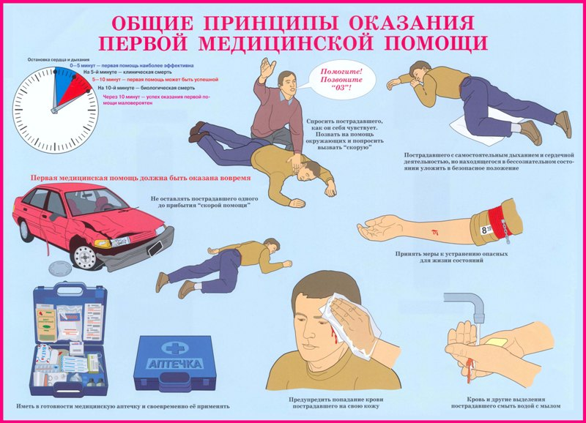

Slide 15
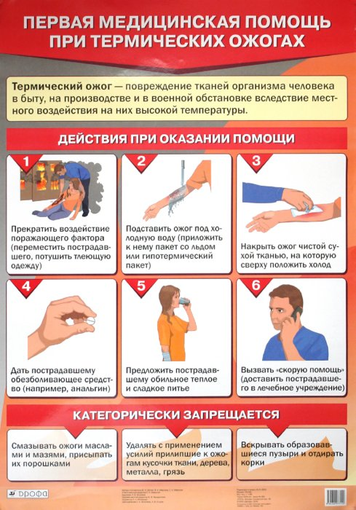
Ожоги и обморожения

Slide 17
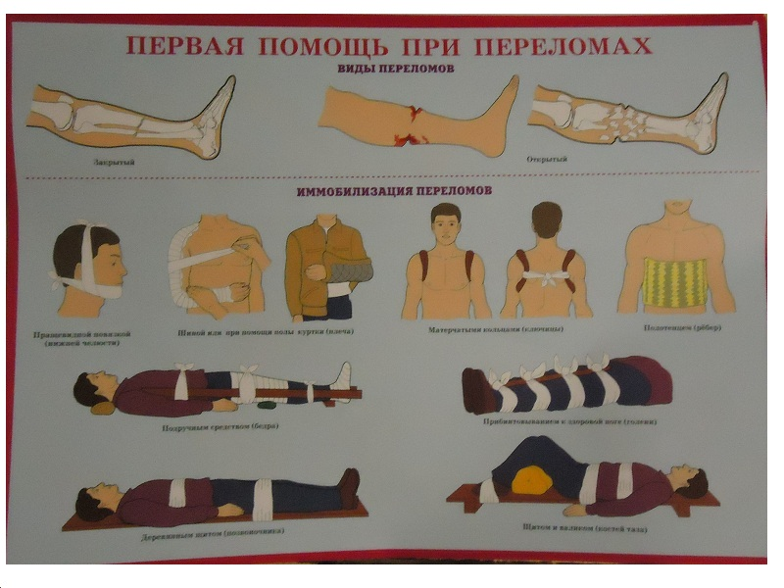

Slide 18
Оказание первой помощи при травме головы".

Slide 20
Оказание первой помощи при укусах животных".

Slide 21
Оказание первой помощи при ушибах, порезах, ранениях".
– осмотреть и оценить состояние ребенка;
-- при наличии серьезных повреждений вызвать скорую медицинскую помощь;
– вымыть руки или смазать пальцы йодом;
– надеть стерильные одноразовые перчатки;
– снять осторожно грязь с кожи вокруг ран, очищенный участок кожи смазать йодом;
– оценить степень и характер кровотечения.

Slide 24
2. При ранении нельзя: – промывать рану водой или каким-либо лекарственным веществом, засыпать ее порошком и смазывать мазями, т. к. это способствует занесению в нее грязи с поверхности кожи и препятствует заживлению;
– удалять из раны песок, землю и т. п., поскольку очистить рану без специальных инструментов и средств невозможно;
– удалять из раны сгустки крови, остатки одежды, т. к. это может вызвать сильное кровотечение.
3. Большинство ран, полученных при порезах стеклом или другим острым предметом, слегка кровоточат первые несколько минут после случившегося.
При порезе вены кровь темная, вытекает непрерывно. Глубокая рана, из которой струйками брызжет алая кровь, свидетельствует об артериальном кровотечении.

Slide 25
4. При артериальном кровотечении необходимо: – наложить жгут выше раны, прикрепив к нему записку с точным временем наложения. Жгут надо накладывать таким образом, чтобы прекратился артериальный кровоток и в то же время не травмировались подлежащие ткани, в первую очередь нервные стволы.
Нельзя накладывать жгут в средней трети плеча – это может привести к повреждению нерва, а также на нижней трети бедра, где для пережатия артерии нужно значительно сдавливать ткани;
вскрыть перевязочный пакет в соответствии с инструкцией на обертке; – накапать йод на то место перевязочного материала, которое будет непосредственно наложено на рану, и забинтовать ее. Если перевязочный материал пропитается кровью, наложить сверху новый бинт;
Внимание! При подготовке перевязочного материала нельзя касаться руками той его части, которая должна быть непосредственно наложена на рану.
Йод на ткань нужно капать так, чтобы получилось пятно размером больше раны.
Если ранена конечность, то ее следует держать в приподнятом положении.– обработать мелкие ссадины 3%-ным раствором Перекиси водорода или Мирамистином, а края ссадин – 1%-ным спиртовым раствором Бриллиантовой зелени, затем заклеить их бактерицидным лейкопластырем или забинтовать; – успокоить ребенка.
В случае необходимости дать ему несколько капель валерьяны, а при жалобах на боль – разовую дозу Парацетамола или Ибупрофена.

Slide 26
Оказание первой помощи при носовом кровотечении".
1. Успокойте ребенка. Испуг, возникший у ребенка при виде крови, приводит к учащению сердцебиения и подъему артериального давления, что увеличивает потерю крови. Убедите ребенка и окружающих детей, что ничего страшного не происходит, опасности для жизни нет, и кровотечение скоро прекратится.
2. Придайте ребенку вертикальное положение (посадите, максимально приподнимите спинку кровати) и слегка наклоните его голову вперед, чтобы кровь вытекала из ноздрей (лучше подставить емкость, в которую будет сливаться кровь). Наклон головы вперед позволит определить, из какой половины носа идет кровотечение. Это правило относится и к самым маленьким детям – их нужно взять на руки, поддерживая голову.
3. Расстегните одежду на ребенке, обеспечьте приток свежего воздуха. На область носа наложите холод (носовой платок, смоченный в холодной воде, или кусочек льда в целлофановом пакете), а ногам обеспечьте тепло. Эти действия уменьшат циркуляцию крови в области носа и ослабят, а возможно и прекратят кровотечение.

Slide 28
Оказание первой помощи при ушибах
1. Наложить холод на место ушиба.
2.Наложить на место ушиба тугую повязку.
3.Обеспечить покой поврежденной конечности.
4. Доставить пострадавшего в медицинское учреждение.

Slide 31
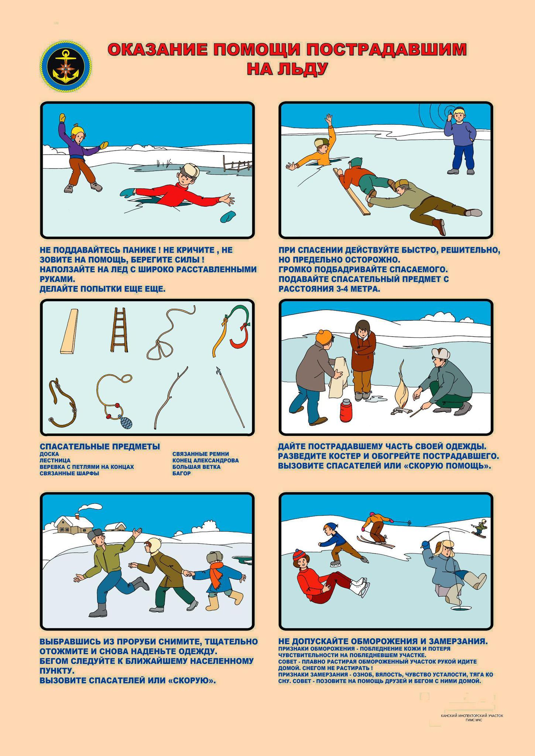
Если ребенок провалился под лед:
Крикните ему, что идете на помощь;
Попросите широко развести руки и зацепиться за лед;
К полынье приближайтесь ползком, с широко расставленными руками и ногами,
по возможности подложив под себя лыжи,
фанеру, доску или картонку;
Не доползая до края льда, протяните ребенку шарф, лыжу, палку.
Вытягивайте без резких движений, но быстро: 10–15-минутное пребывание в
ледяной воде опасно для жизни;
Вытащив ребенка из воды, не вставайте на ноги и не разрешайте этого делать
ребенку, выбирайтесь со льда ползком;
Окажите первую помощь.

Slide 32
Первая помощь провалившемуся под лед с признаками утопления:
– вызовите скорую помощь;
– очистите рот ребенка, уложите животом на бедро вниз головой, нажмите на грудь и спину, тем самым удалите жидкость из желудка и дыхательных путей;
– при отсутствии самостоятельного дыхания и сердцебиения приступайте к выполнению искусственного дыхания и искусственного массажа сердца;
– если не удается восстановить жизненно-важные функции, продолжайте реанимационные действия до приезда скорой помощи; – если ребенок пришел в себя, переоденьте его в сухое, тепло укройте, напоите теплым чаем.
Первая помощь провалившемуся под лед при отсутствии признаков утопления:
– как можно быстрее снимите с ребенка мокрую одежду и переоденьте в сухую;
– при отсутствии возможности снять одежду (например, если она примерзла), немедленно доставьте ребенка в ближайшее теплое помещение: школу, детский сад, магазин, подъезд дома, прогретую машину и т. п., где быстро снимите мокрую одежду.
Для облегчения снятия ткань можно разрезать, но делать это нужно очень аккуратно – чувствительность на замерзших участках тела может отсутствовать;
– переоденьте ребенка в сухое, тепло укройте, напоите теплым чаем;
– вызовите бригаду скорой помощи.

Slide 33
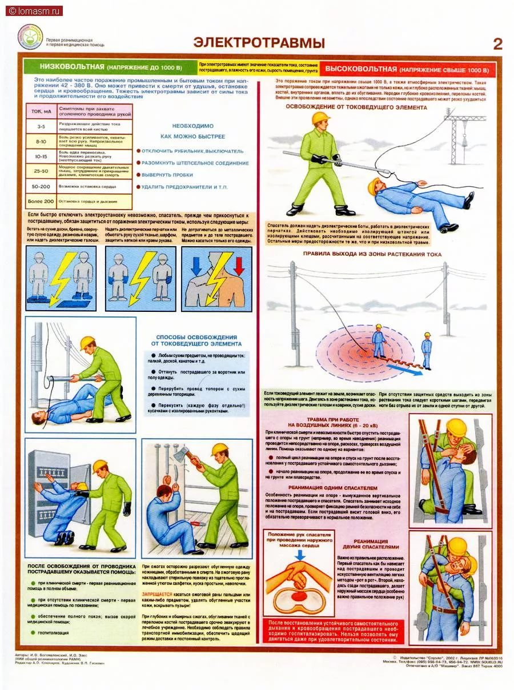
Оказание первой помощи пострадавшему от действия электрического тока".
1. Если ребенок пострадал от действия электрического тока, необходимо освободить его одним из следующих способов:
1) отключить установку;
2) перерубить провода (в установках до 1000 В) топором с деревянной рукояткой
либо перекусить их инструментом с изолированными рукоятками;
3) оттащить пострадавшего, взявшись одной рукой за его одежду (если одежда сухая), от источника тока;

Slide 34
При освобождении пострадавшего следует соблюдать личную безопасность, использовать электрозащитные средства, изоляция которых надежно выдерживает рабочее напряжение электроустановок и при помощи которых допускается касаться токоведущих частей, находящихся под напряжением. К электрозащитным средствам относятся диэлектрические перчатки, боты, галоши, коврики, подставки, изолирующий инструмент. – диагностировать состояние пострадавшего: проверить наличие сознания; при отсутствии сознания – наличие дыхания и пульса; – вызвать скорую помощь.
Внимание!
2. Если пострадавший находится в сознании, надо:
– уложить его, тепло укрыть;
– дать 20–25 капель валериановой настойки, теплый чай или кофе;
– внимательно наблюдать за его состоянием до приезда врачей.
3. При потере сознания, в случае, если дыхание и пульс сохранены, следует:
– уложить пострадавшего на твердую поверхность;
– обеспечить приток свежего воздуха;
– освободить от стесняющей дыхание одежды;
– дать понюхать нашатырный спирт, растереть им виски пострадавшего,
обрызгать лицо и грудь водой с ладони;
– после того, как пострадавший придет в сознание, выполнить действия,
указанные в п. 2. 4.

Slide 35
Если у пострадавшего паралич дыхания…
--Необходимо: убедиться в проходимости дыхательных путей;
– сделать искусственное дыхание методом «изо рта в рот» и «изо рта в нос».
Внимание! Частота вдуваний для взрослых должна достигать 12–16, для детей –18–20 раз в мин. 5. Если у пострадавшего паралич дыхания и фибрилляция
сердца, следует:
– провести одновременно закрытый массаж сердца и искусственное дыхание
(после каждого вдувания воздуха делать 4–5 надавливаний на грудную клетку);
– проводить реанимационные мероприятия до появления у пострадавшего
самостоятельного дыхания и сердцебиения или до приезда скорой медицинской убедиться в проходимости дыхательных путей;
– сделать искусственное дыхание методом «изо рта в рот» и «изо рта в нос».
Внимание! Частота вдуваний для взрослых должна достигать 12–16, для детей –18–20 раз в мин. 5. Если у пострадавшего паралич дыхания и фибрилляция
сердца, следует:
– провести одновременно закрытый массаж сердца и искусственное дыхание
(после каждого вдувания воздуха делать 4–5 надавливаний на грудную клетку);
– проводить реанимационные мероприятия до появления у пострадавшего
самостоятельного дыхания и сердцебиения или до приезда Скорой медицинской помощи!

Slide 36
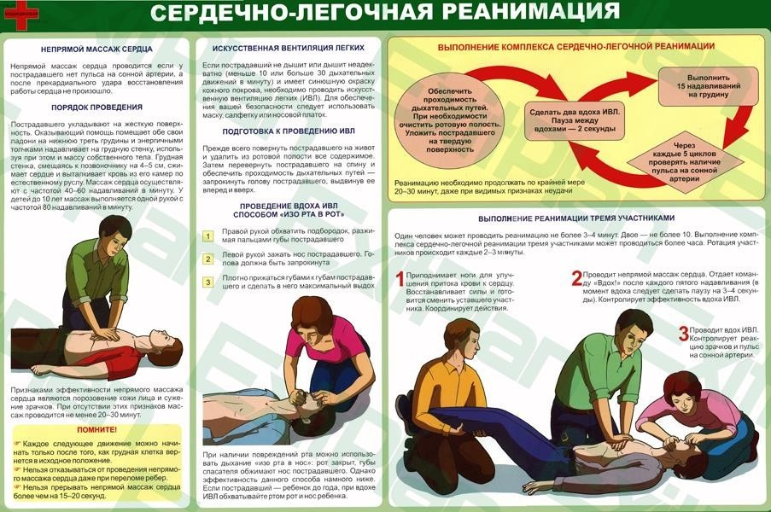

Slide 39
Вопросы для самоконтроля.
Расскажите об изменениях в статье 41 от 15 июля2016 года.
9. Расскажите историю оказания первой помощи.
10. Перечислите, что относиться к медицинской помощи?
11. Перечислите перечень мероприятий по оказанию первой помощи.
12. Расскажите об организации медицинского обслуживания обучающихся в школе, ДОУ.
13. Каковы основные задачи при организации медицинского обслуживания.
14. Расскажите о первой помощи при обмораживании.
15. Расскажите о первой помощи при переломах.
16. Расскажите о первой помощи при укусах животных.
17. Расскажите о первой помощи при ушибах, порезах, ранениях.
18. Расскажите о первой помощи ребенку, если он провалился под лед.
19. Расскажите о первой помощи пострадавшему от действия электрического тока.
20. Расскажите о первой помощи при носовом кровотечении.

Slide 40
Литература:
1.Герасименко Н.Ф., Максимов Б.П. Полное собрание федеральных законов об охране здоровья граждан. Комментарии, основные понятия, подзаконные акты. М.: ГЭОТАР-МЕД, 2009. – 512 с. 2.
2.Медик В.А., Юрьев В.К. Общественное здоровье и здравоохранение. – М., изд- во «Медкнига», 2010.
3. Электронный источник: https://rg.ru/2011/11/23/zdorovie-dok.html
4.Артюнина, Г.П., Основы медицинских знаний: здоровье, болезнь и образ жизни./ Г.П. Артюнина, С.А. Игнатькова Учебное пособие для высшей школы. – М.: Академический Проект; Фонд «Мир», 2006. – 560 с.
5. Основы медицинских знаний: практ. руководство для студентов/ под ред. З.Т. Бикбулатова.– Челябинск: ИЦ «Уральская академия», 2002. – 40с.
6. Основы медицинских знаний: краткий курс лекций / под ред. З.Т. Бикбулатова. – Челябинск: ИЦ «Уральская академия», 2002. – 43 с.
7. Фишкин, А.В. Справочник неотложной помощи / А.В. Фишкин. – М.: «Экзамен», 2007. – 352 с.
8. Богоявленский, В.Ф., Диагностика и доврачебная помощь при неотложных состояниях / В.Ф. Богоявленский, И.Ф. Богоявленский. – Л.: Медицина, 1985. – 252 с.
9. Инструкция МЧС для населения «Поведение и порядок действий в условиях чрезвычайной ситуации природного и техногенного происхождения».
10. Коструб, А.А. Медицинский справочник туриста / А.А. Коструб. М.: Профиздат, 1990. – 254 с.
11. Куликов, В.М., Школа туристических вожаков: учебно-методическое пособие / В.М. Куликов, Л.М. Ротштейн. – М.: ВЛАДОС, 1999.—143 с.
12. Справочник по оказанию скорой и неотложной помощи/ под ред. Елисеева О.М.М.: Феникс, 1994. – 666 с.
13. Справочник фельдшера: в 2 т. / под ред. А.А. Михайлова. – М.: ООО «Издательство Новая волна»: ЗАО «Издательский дом ОНИКС» 2000. – 576 с.
13. Основы медицинских знаний: тестовый контроль / под ред. З.Т. Бикбулатова. – Челябинск: ИЦ «Уральская академия», 2002. – 40 с.
14. Ужегов, Г.Н. Школа выживания в экстремальных условиях./ Г.Н. Ужегов. М.: Панорама, 2000. – 458 с.
15. Шоховцев, В.В., Первая медицинская помощь в чрезвычайных ситуациях: учебно-методическое пособие/ В.В. Шоховцев, А.В. Виноградов. М.: Медицина, 2000. – 56 с.

Slide 41
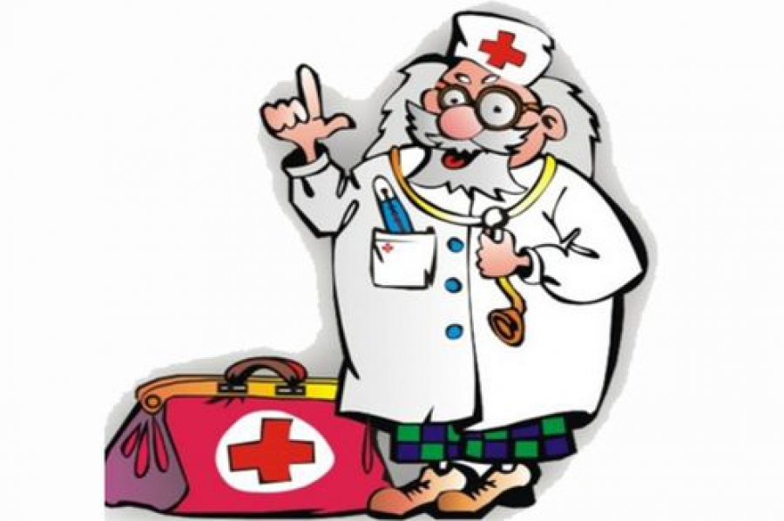
Спасибо за внимание!

